Slide 1

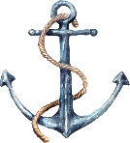
История водного транспорта.
Подготовила воспитатель
МАДОУ «Страна чудес» Еремина Т.Л.
.
г. Новоуральск.

Slide 2
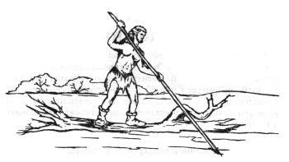
Большая часть нашей планеты состоит из воды –
озера, реки, моря и океаны. Люди обнаружили, что дерево отлично держится на поверхности воды и решили использовать это обстоятельство в свою пользу.

Slide 3

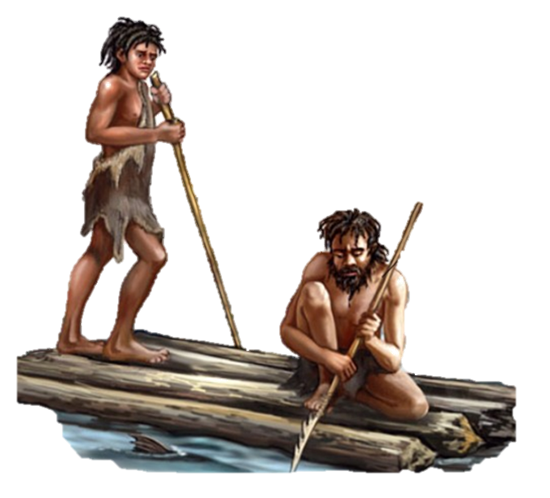
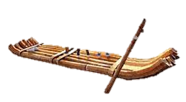
Потом люди догадались соединить несколько бревен деревьев связать между собой, и так получился простой, но эффективный плот. В качестве гребного инструмента использовался шест, которым попросту отталкивались от дна.

Slide 4
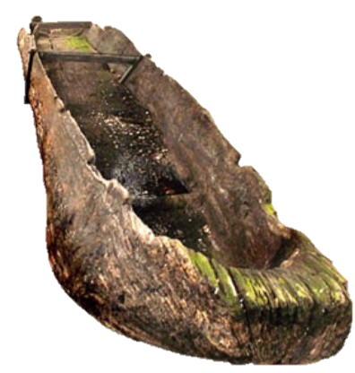
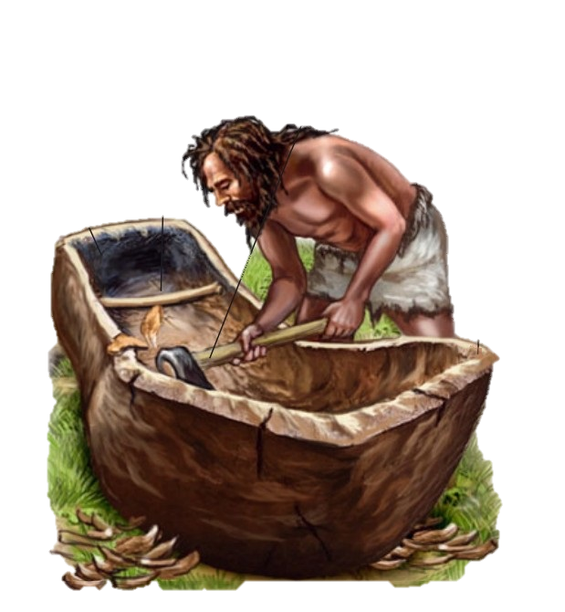
Шло время, и люди догадались сделать лодку. Тогда появилась долбленая лодка. Для ее изготовления использовали толстый ствол дерева, в котором выдалбливалась полость. Получилась лодка. А потом заметили: двигать лодку удобно широким веслом.

Slide 5
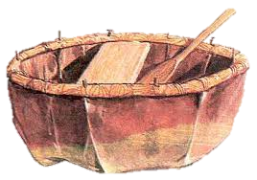
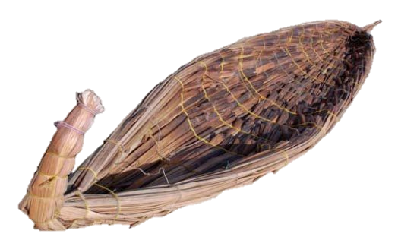
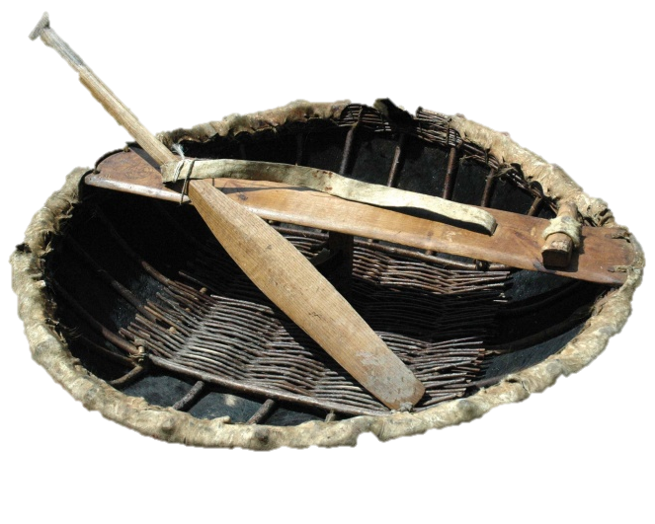
Строили лодки ни только из дерева, но и из папируса. Еще для построения лодок использовали прочную и легкую основу из прутьев и обтягивали её кожей животных или прочными листьями растений.

Slide 6
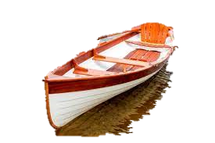
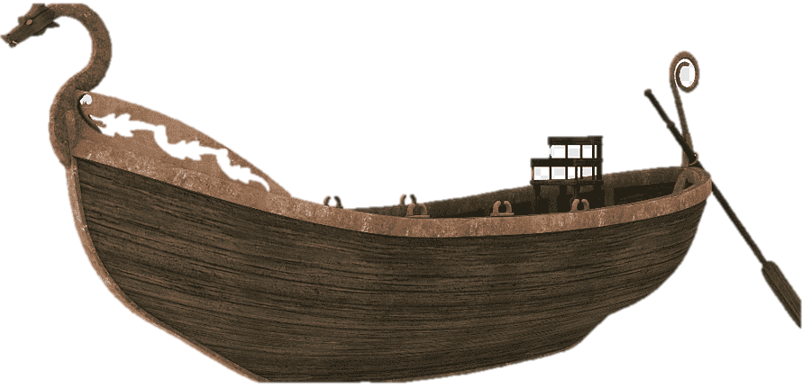
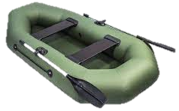
От лодочки до лодки…

Slide 7
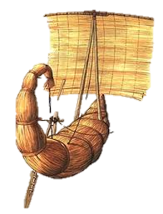
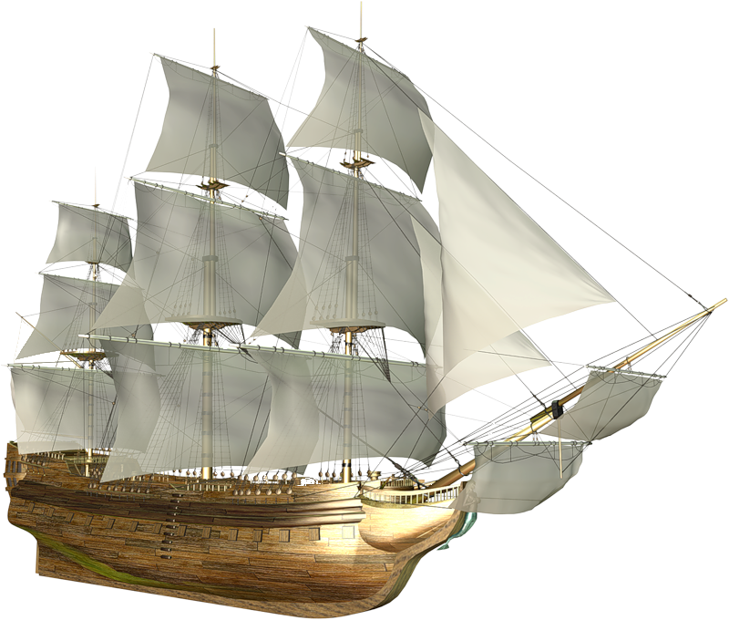
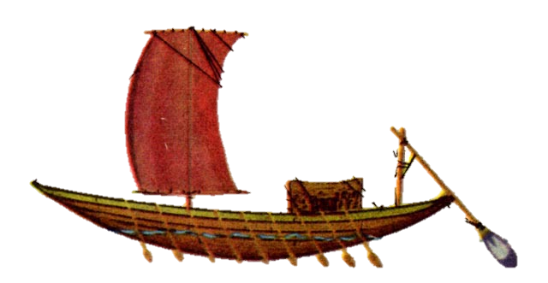
Со временем люди поняли: лодка может плавать и без весел, был бы ветер. Поставили на лодку парус, и получился парусник.

Slide 8
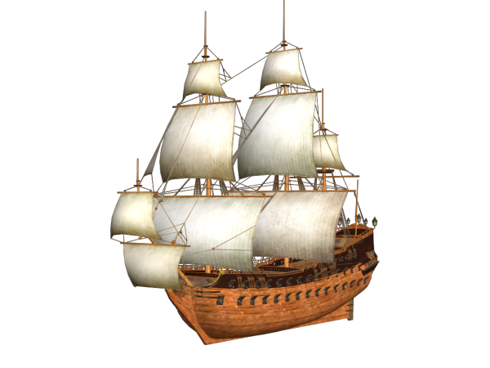
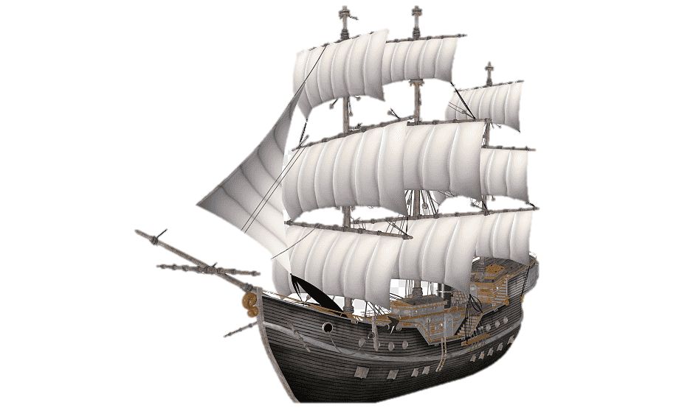
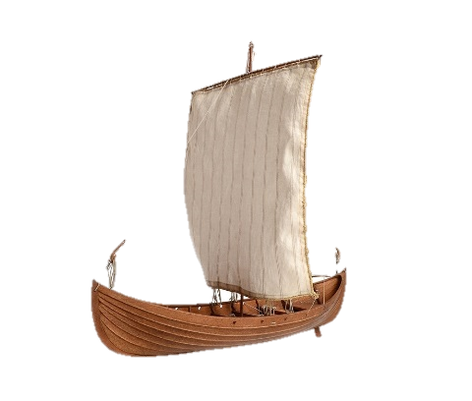
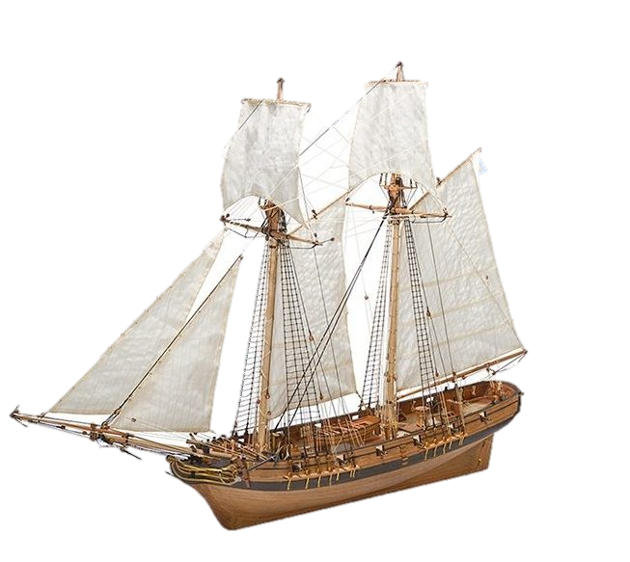
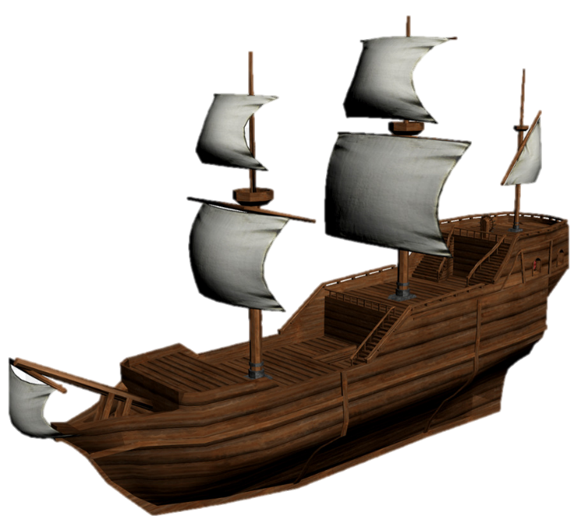
У парусных судов красивые названия:
Бригантина
Ладья
Клипарт
Каравелла
Шхуна

Slide 9
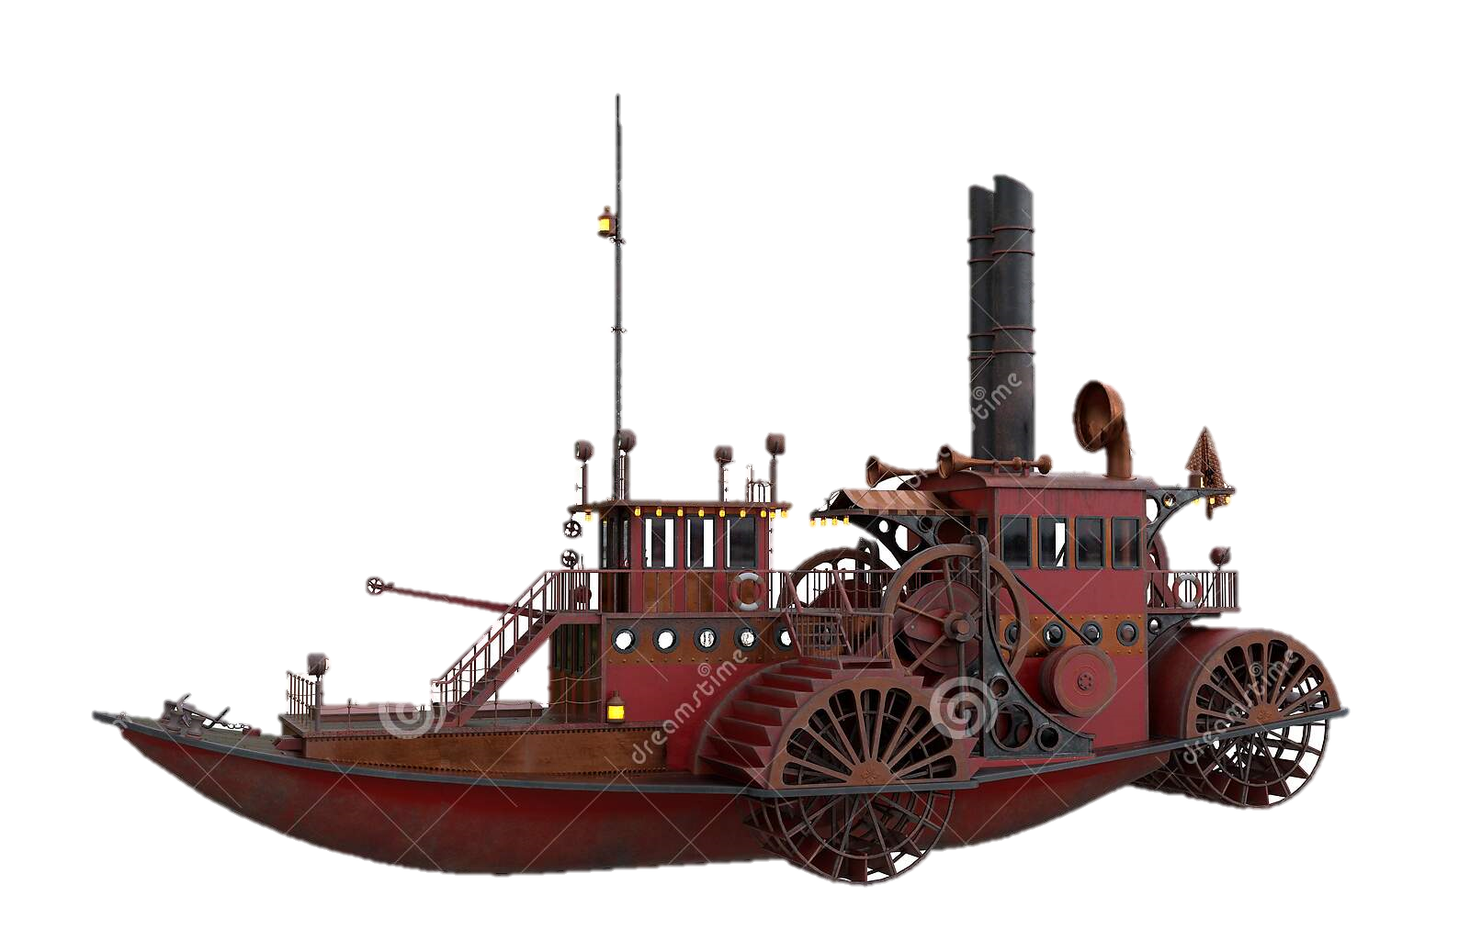
Затем появился пароход. Это корабль с высокой трубой, с колесами по бортам, а внутри у него стояла паровая машина и котёл.

Slide 10
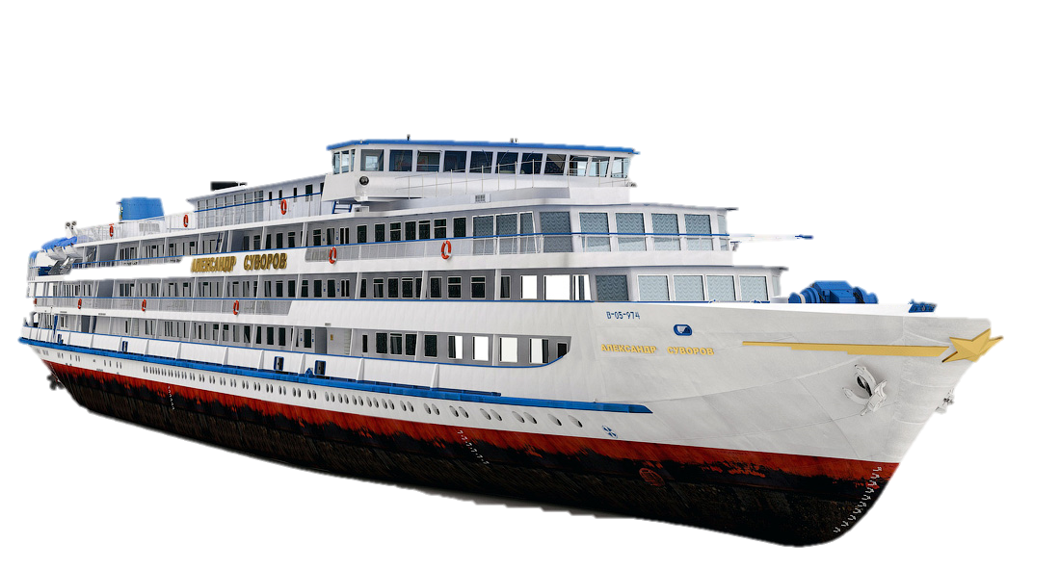
Заменили гребное колесо на гребной винт, убрали с корабля паровую машину. Она много места занимала,
для неё много угля нужно. Поставили тепловые двигатели, работающие на мазуте.
Так появился – теплоход.

Slide 11
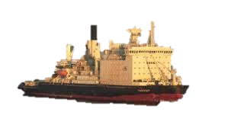
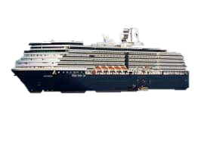
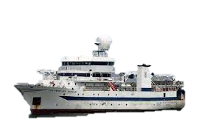
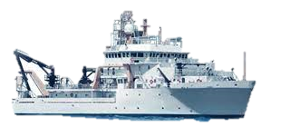
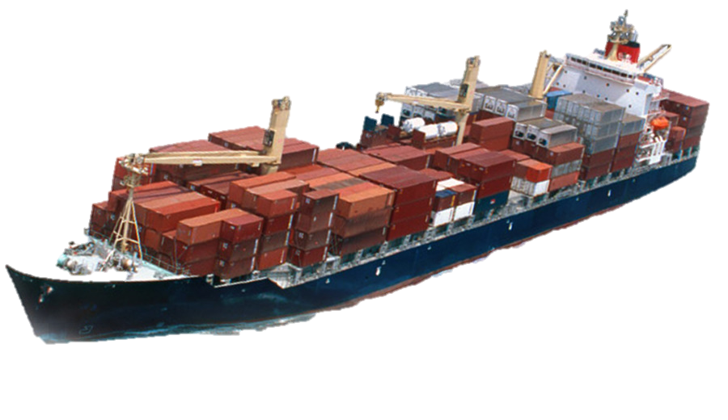
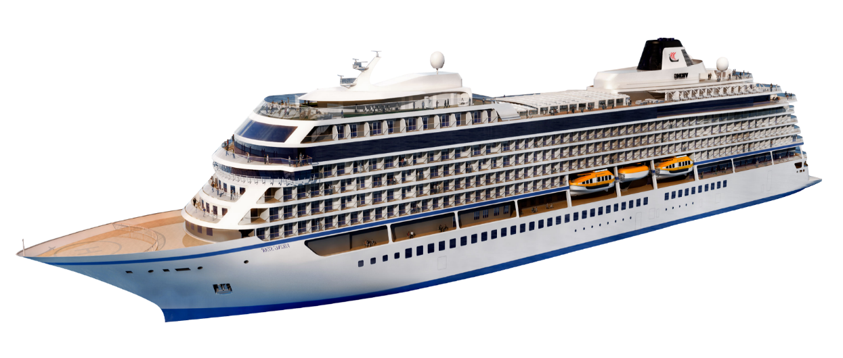
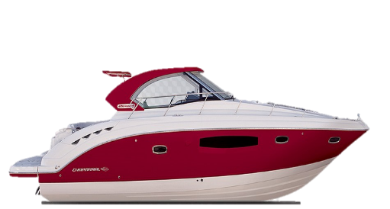
Теперь большинство кораблей – теплоходы.

Slide 12
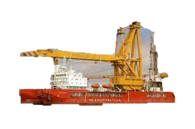
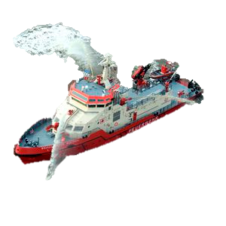
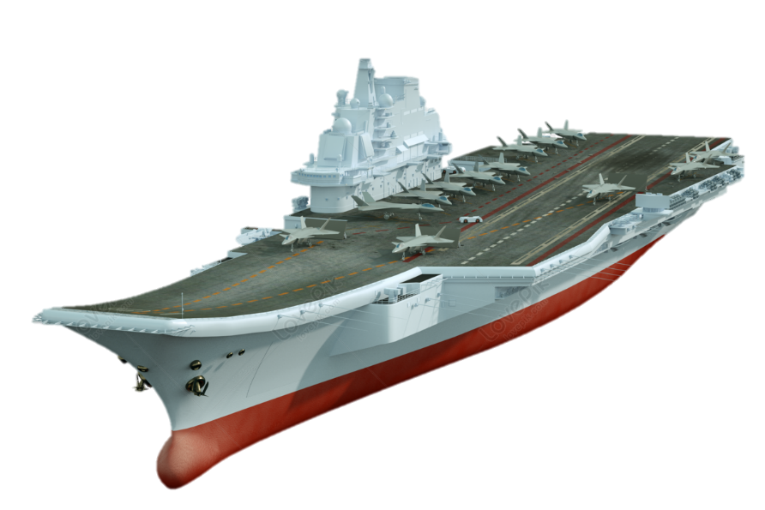
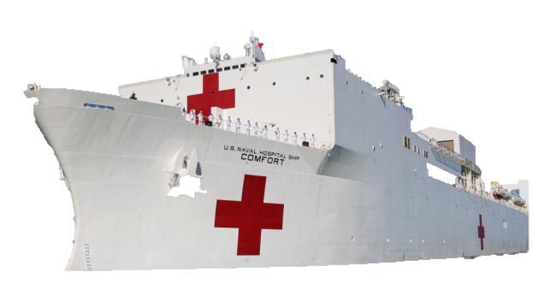
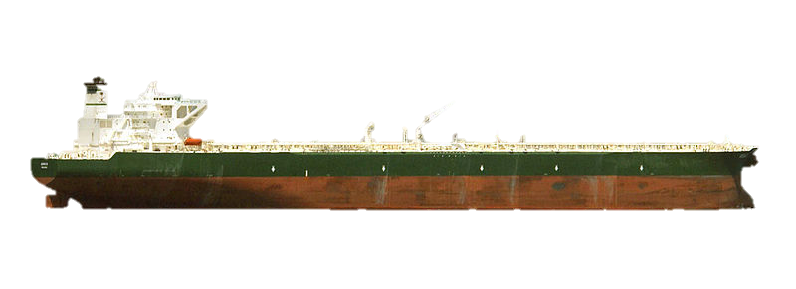

У кораблей, как у людей, разные профессии:
Корабль - подъемный кран
Корабль - аэродром
Пожарный корабль
Корабль для перевозки нефти – танкер.
Морской госпиталь

Slide 13
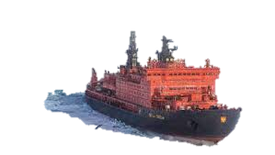
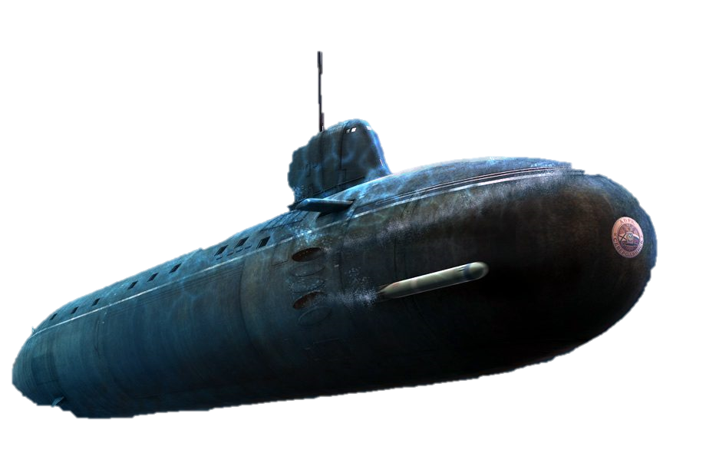
В наши дни люди построили особые корабли, которые работают на атомном топливе.
Атомный ледокол
Подводная лодка

Slide 14
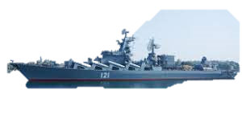
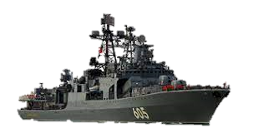
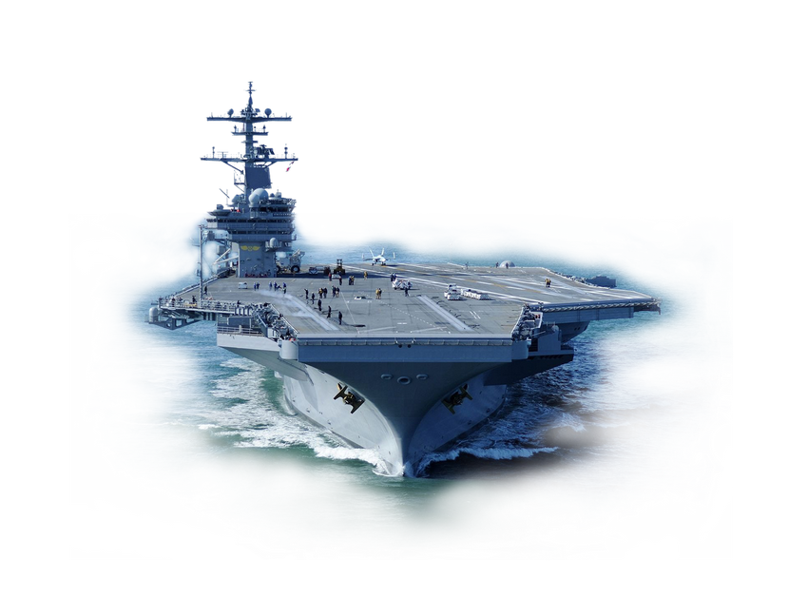

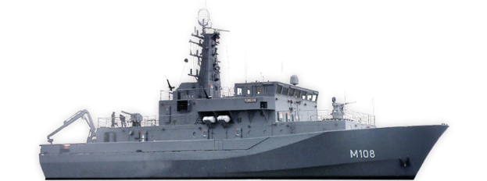
Военные корабли.

Slide 15

Вы молодцы.
.
.

